Slide 1
CSS 特效處理
中原大學 資訊管理學系
賴錦慧 老師
chlai@cycu.edu.tw

Slide 2
大綱
超連結與滑鼠游標樣式設定
變形處理
濾鏡特效
轉移特效
動畫特效

Slide 3
超連結與滑鼠游標樣式設定
CSS 特效處理

Slide 4
超連結樣式設定
超連結四種狀態
尚未連結(link)
已連結(visited)
滑鼠移到連結時(hover)
執行中(active)
設定方式：
a {樣式屬性:屬性值;} /*宣告超連結樣式*/
a:link {樣式屬性:屬性值;} /*尚未連結的超連結樣式*/
a:visited {樣式屬性:屬性值;} /*已連結的超連結樣式*/
a:active {樣式屬性:屬性值;} /*執行中超連結樣式*/
a:hover {樣式屬性:屬性值;} /*當滑鼠移到連結時的超連結樣式*/

Slide 5


超連結樣式設定--Example
http://www.w3schools.com/css/tryit.asp?filename=trycss_link
<style>
/* unvisited link */
a:link {
color: #FF0000;
}
/* visited link */
a:visited {
color: #00FF00;
}
/* mouse over link */
a:hover {
color: #FF00FF;
text-decoration: underline;
}
/* selected link */
a:active {
color: #0000FF;
text-decoration: underline;
}
</style>

Slide 6
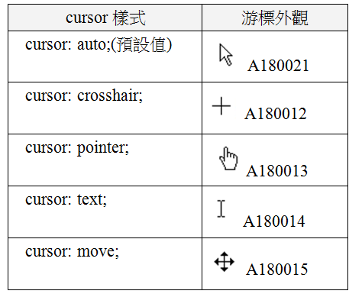
滑鼠游標特效
語法：
cursor:滑鼠游標樣式
cursor: crosshair;
http://www.w3schools.com/cssref/tryit.asp?filename=trycss_cursor

Slide 7
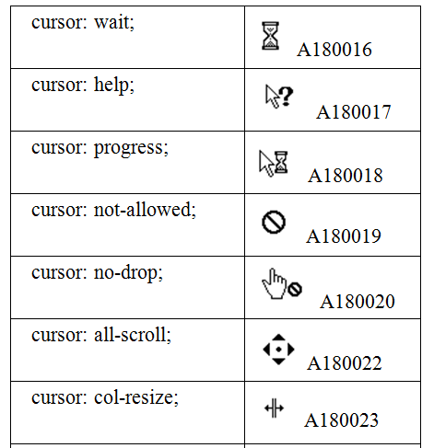
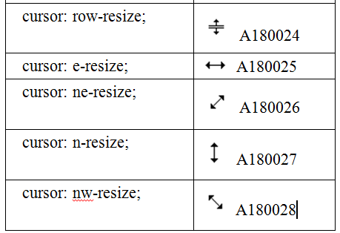
常見滑鼠游標圖案

Slide 8
使用自訂游標圖案
cursor: url(游標檔相對路徑);
游標檔必須是cur檔
cursor: url(images/my.cur);
有些瀏覽器並不支援cur檔，只支援jpg、gif或png等圖片格式，為了讓各個瀏覽器都能正常顯示，可以加入png圖片格式的游標，並用逗號(,)區隔。
cursor: url(images/my.cur),url(images/my.png),auto;

Slide 9
自訂游標圖案 -- Example
<html>
<head>
<title>自訂滑鼠游標</title>
<style type="text/css">
<!--
body{cursor: url(images/my.cur);}
-->
</style>
</head>
<body>
<img src="images/pic3.jpg" width="231" height="200" border="0" alt="">
</body>
</html>

Slide 10

練習1
請利用CSS3, 修改12_ex01.html “回首頁”和“與我連絡”的超連結樣式, 分別設定超連結在4個不同狀態下之顏色與文字變化。其參考結果如下圖所示。

Slide 11
變形、濾鏡、轉移特效
CSS 特效處理

Slide 12

變形處理- 2D變形函數
可以旋轉、歪斜、放大、縮小、移動元素 (elements) 的 box ，甚至 3D 的迴旋、透視。
2D變形函數 | 說明 | 測試
none | 定義不進行轉換。 | 測試
matrix(n,n,n,n,n,n) | 定義 2D 轉換，使用六個值的矩陣。 | 測試
translate(x,y) | 定義 2D 轉換。 | 測試
translateX(x) | 定義轉換，只是用 X 軸的值。 | 測試
translateY(y) | 定義轉換，只是用 Y 軸的值。 | 測試
scale(x,y) | 定義 2D 縮放轉換。 | 測試
scaleX(x) | 通過設置 X 軸的值來定義縮放轉換。 | 測試
scaleY(y) | 通過設置 Y 軸的值來定義縮放轉換。 | 測試
rotate(angle) | 定義 2D 旋轉，在參數中規定角度。 | 測試
skew(x-angle,y-angle) | 定義沿著 X 和 Y 軸的 2D 傾斜轉換。 | 測試
skewX(angle) | 定義沿著 X 軸的 2D 傾斜轉換。 | 測試
skewY(angle) | 定義沿著 Y 軸的 2D 傾斜轉換。 | 測試
http://www.w3school.com.cn/cssref/pr_transform.asp

Slide 13
變形處理- 3D變形函數
3D變形函數 | 說明 | 測試
matrix3d(n,n,n,n,n,n,n,n,n,n,n,n,n,n,n,n) | 定義 3D 轉換，使用 16 個值的 4x4 矩陣。
translate3d(x,y,z) | 定義 3D 轉換。
translateZ(z) | 定義 3D 轉換，只是用 Z 軸的值。
scale3d(x,y,z) | 定義 3D 縮放轉換。
scaleZ(z) | 通過設置 Z 軸的值來定義 3D 縮放轉換。
rotate3d(x,y,z,angle) | 定義 3D 旋轉。
rotateX(angle) | 定義沿著 X 軸的 3D 旋轉。 | 測試
rotateY(angle) | 定義沿著 Y 軸的 3D 旋轉。 | 測試
rotateZ(angle) | 定義沿著 Z 軸的 3D 旋轉。 | 測試
perspective(n) | 為 3D 轉換元素定義透視視圖。
http://www.w3school.com.cn/cssref/pr_transform.asp

Slide 14

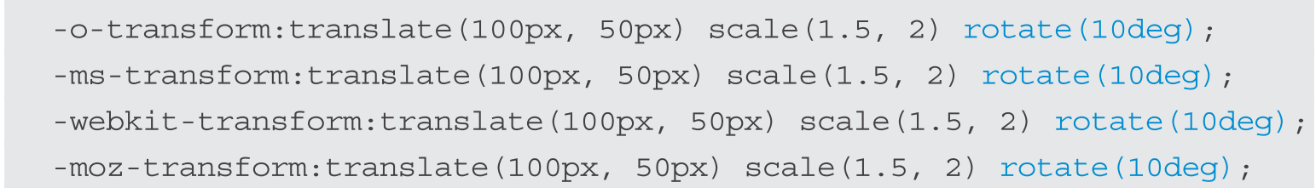
2D變形函數- Example 1
<!doctype html>
<html>
<head>
<meta charset="utf-8">
<title>示範變形處理</title>
<style>
h1 {
height: 40px;
width: 200px;
background-color:orchid;
color:white;
transform: translate(100px, 50px) scale(1.5, 2) rotate(10deg);
}
</style>
</head>
<body>
<h1>聖誕快樂！</h1>
</body>
</html>
水平放大1.5倍
垂直放大2倍
順時針方向旋轉10度

Slide 15

transform-origin (變形處理的原點)
指定變形處理的原點
預設值為50% 50%, 表示正中央
屬性值 | 說明
x-axis | 定義視圖被置於 X 軸的何處。可能的值： left center right length %
y-axis | 定義視圖被置於 Y 軸的何處。可能的值： top center bottom length %
z-axis | 定義視圖被置於 Z 軸的何處。可能的值： length
https://www.w3schools.com/cssref/css3_pr_transform-origin.asp

Slide 16
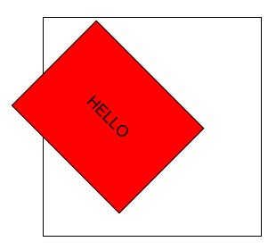
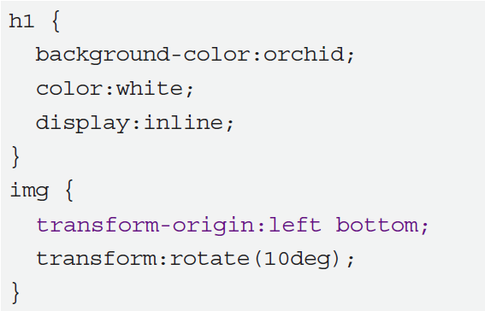
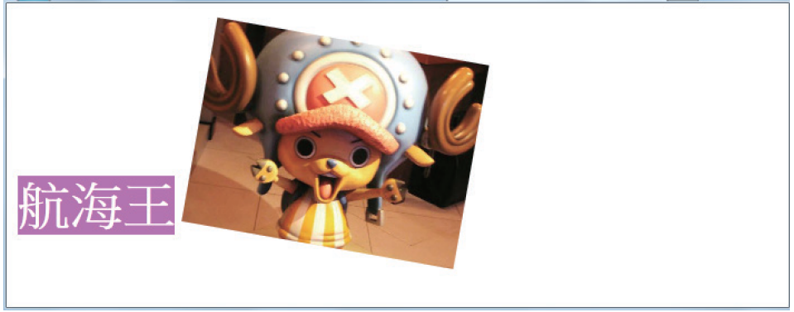
transform-origin - Example
https://www.w3schools.com/cssref/tryit.asp?filename=trycss3_transform-origin
#div2
{
padding:50px;
position: absolute;
border: 1px solid black;
background-color: red;
transform: rotate(45deg);
transform-origin:20% 40%;
-webkit-transform: rotate(45deg); /* Safari and Chrome */
-webkit-transform-origin:20% 40%; /* Safari and Chrome */
-moz-transform: rotate(45deg); /* Firefox */
-moz-transform-origin:20% 40%; /* Firefox */
}
將旋轉的原點指定為圖片的左下角，可以加上transform-origin: left bottom屬性

Slide 17
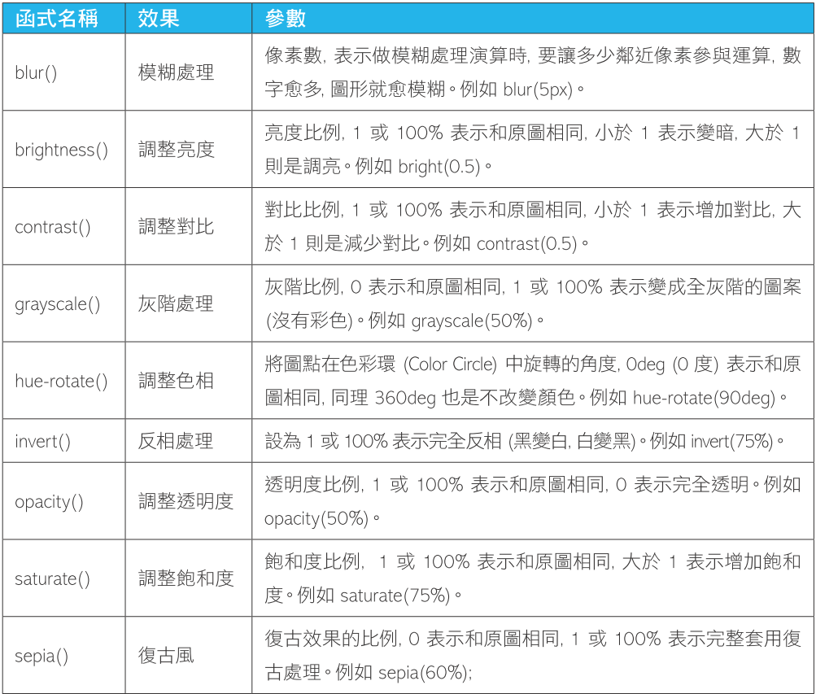
濾鏡特效

Slide 18
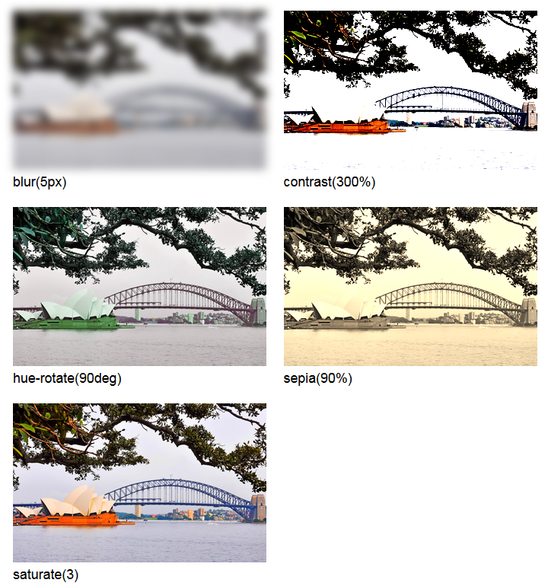
濾鏡特效- Example
<style>
div { float:left; margin:10px;}
img{ width:300px; }
#origin { width:480px; }
#blur {
filter: blur(5px);
-webkit-filter: blur(5px);
}
#contrast {
filter: contrast(300%);
-webkit-filter: contrast(300%);
}
#hue-rotate {
filter: hue-rotate(90deg);
-webkit-filter: hue-rotate(90deg);
}
#sepia {
filter: sepia(90%);
-webkit-filter: sepia(90%);
}
#saturate {
filter: saturate(3);
-webkit-filter:saturate (3);
}
</style>
Ch12-01.html
-webkit-：適用於 Chrome, Opera 和 Safari 瀏覽器
-moz-：適用於 Firefox 瀏覽器
-ms-：適用於 Internet Explorer 瀏覽器

Slide 19
轉移特效 (Transition)
transition-duration：指定轉移過程時間長度, 預設為 0 秒。
transition-delay：指定轉移延遲多久才開始, 預設為 0 秒。
transition-property：指定轉移的屬性, 預設為所有屬性。
transition-timing-function：指定轉移過程的變化速率
ease: 預設值, 以先快後慢的方式變化
ease-in: 以先慢後快的方式變化
ease-out: 同樣是先快後慢, 但變化速率與ease不同, 前段加速部份較ease緩和
linear:以一致的速度變化
https://www.w3schools.com/css/css3_transitions.asp

Slide 20
轉移特效 (Transition)
transition-timing-function
<style>
div {
width: 100px;
height: 50px;
background: red;
color: white;
font-weight: bold;
-webkit-transition: width 2s; /* Safari */
transition: width 2s;
}
/* Standard syntax */
#div1 {transition-timing-function: linear;}
#div2 {transition-timing-function: ease;}
#div3 {transition-timing-function: ease-in;}
#div4 {transition-timing-function: ease-out;}
#div5 {transition-timing-function: ease-in-out;}
div:hover {
width: 300px;
}
</style>
https://www.w3schools.com/cssref/css3_pr_transition-timing-function.asp
範例
https://www.w3schools.com/cssref/tryit.asp?filename=trycss3_transition-timing-function2

Slide 21
轉移特效 (Transition) – Example 1
<style>
div {
width: 100px;
height: 100px;
background: red;
transition: width 2s;
-webkit-transition: width 2s; /* Safari 3.1 to 6.0 */
}
div:hover {
width: 300px;
}
</style>
<style>
div {
width: 100px;
height: 100px;
background: red;
-webkit-transition-property: width, height; /* Safari */
-webkit-transition-duration: 2s; /* Safari */
transition-property: width, height;
transition-duration: 2s;
}
div:hover {
width: 300px;
height: 300px;
}
</style>
https://www.w3schools.com/cssref/tryit.asp?filename=trycss3_transition
https://www.w3schools.com/cssref/tryit.asp?filename=trycss3_transition-property2

Slide 22
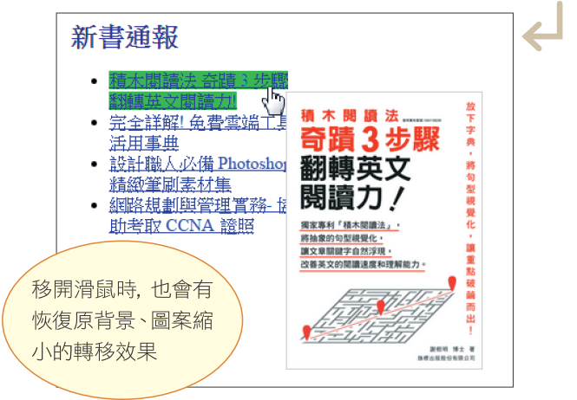
轉移特效 (Transition) – Example 2
<style>
img {
width:0px; /* 圖片大小預設為 0 */
position:absolute;
left:210px;
transition: 0.5s; /* 轉移時間 0.5 秒 */
}
h2 {margin:5px; color:navy}
li {width:180px;}
a {transition: 0.5s;} /* 轉移時間 0.5 秒 */
a:hover {background:lime;}
a:hover + img {width:180px;}
/* 滑鼠所指的 a 元素, 其後的圖片大小設為 180px */
</style>
Ch12-02.html
Ch12-03.html

Slide 23
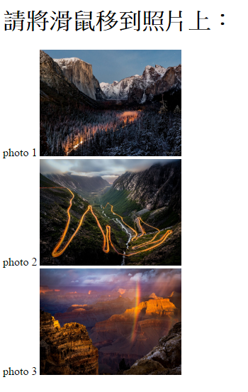
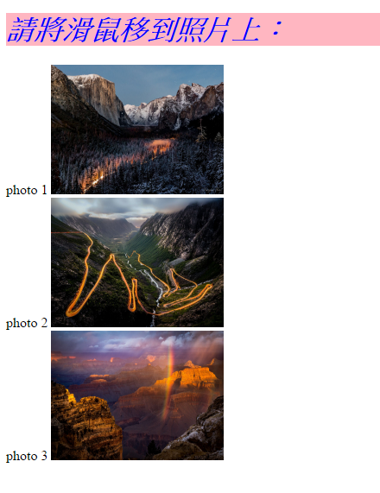
練習2 (1/2)
請編輯12_ex02.html, 將大標題與圖片加上transition特效:
滑鼠移至大標題: 文字設為斜體, 藍色, 並加上背景色

Slide 24
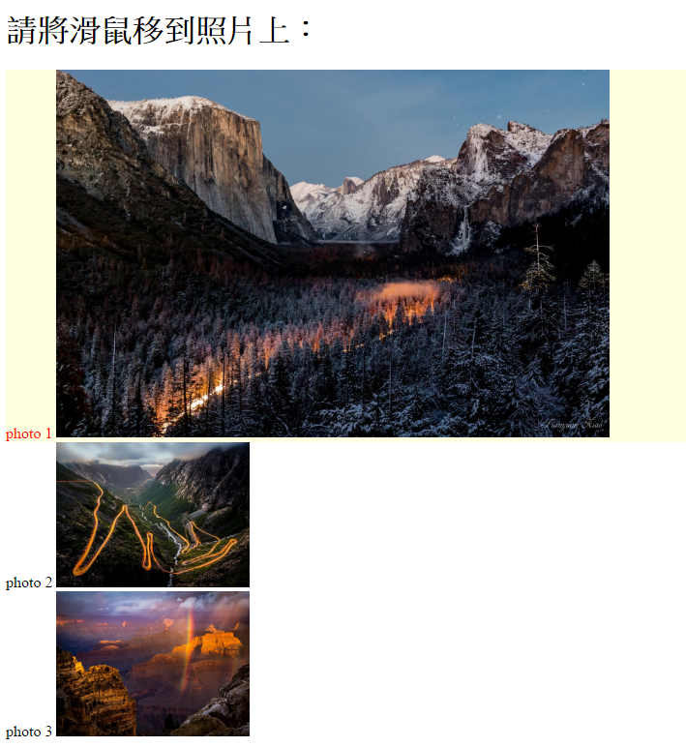
練習2 (2/2)
滑鼠移至照片時:
圖片放大
說明文字為紅色
背景顏色:淡黃色

Slide 25
動畫特效
CSS 特效處理

Slide 26
動畫特效
屬性 | 屬性說明
animation-duration | 動畫播放的時間長度
animation-delay | 動畫延遲開始時間
animation-timing-function | 指定動畫播放過程各階段的快慢 (與transition設定相同)
animation-iteration-count | 指定重複次數, 預設值為 1
animation-name | 設定『動畫名稱』, 這個名稱必須另外用 @keyframes規則指定
https://www.w3schools.com/css/css3_animations.asp

Slide 27
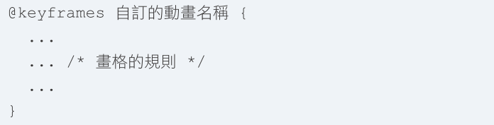
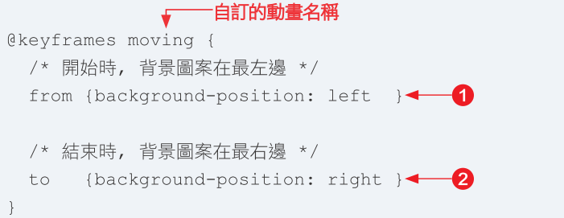
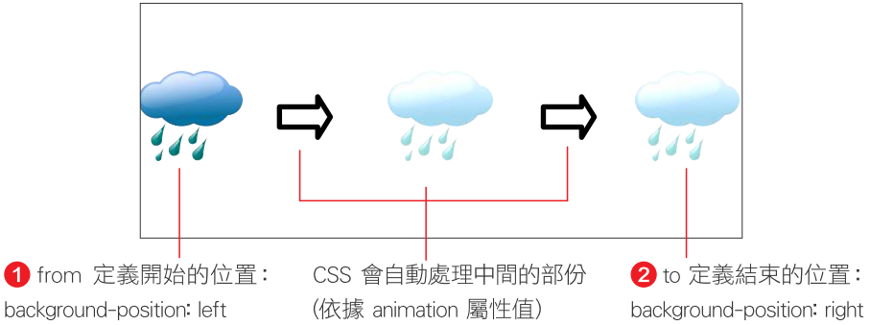
建立動畫

Slide 28
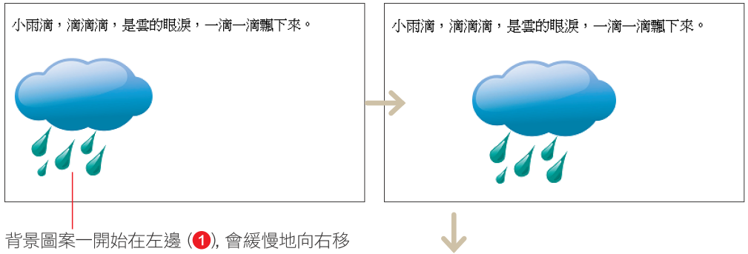
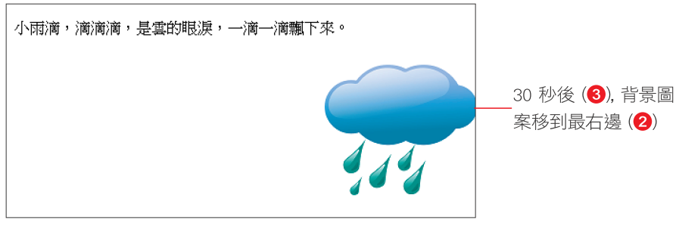
動畫特效 – Example 1
Ch12-04.html
<!DOCTYPE html>
<html>
<head>
<meta charset="utf-8" />
<style>
@keyframes moving {
from { background-position: 0% }
to { background-position: 100% }
}
body {
background-image : url(media/bg-cloud.png);
background-repeat : no-repeat;
background-position: center center;
height: 240px;
animation: moving 30s linear infinite;
}
</style>
</head>
<body>
<p>小雨滴，滴滴滴，是雲的眼淚，一滴一滴飄下來。</p>
</body>
</html>

Slide 29
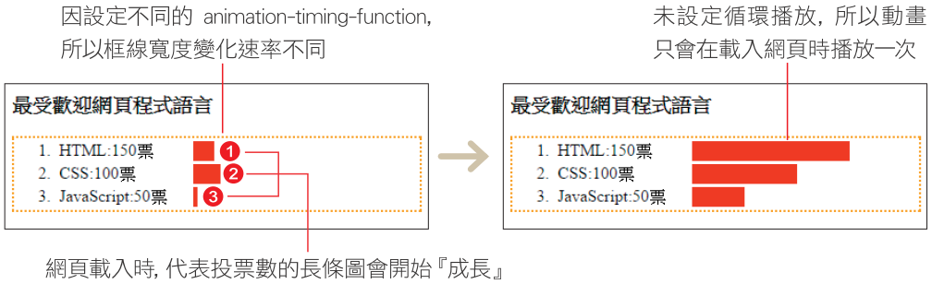
動畫特效 – Example 2
Ch12-05.html
<style>
ol {border: 2px dotted orange; }
/* 利用右框線表示投票數 */
li {
margin: 3px;
width: 8em;
border-right-style: solid;
border-right-color: red;
}
/* 建立 3 個 keyframes, 分別設定不同的框線寬度 */
@keyframes bar1 {
from { border-right-width: 0px; }
to { border-right-width: 150px; }
}
@keyframes bar2 {
from { border-right-width: 0px;}
to { border-right-width: 100px; }
}
@keyframes bar3 {
from { border-right-width: 0px; }
to { border-right-width: 50px; }
}
/* 用 id 選擇器建立所要的動畫效果
各動畫時間長度不同, 都只會執行 1 次
*/
#htm {
animation: bar1 2s ease;
border-right-width: 150px
}
#css {
animation: bar2 1.5s ease-out;
border-right-width: 100px
}
#js {
animation: bar3 1s ease-in;
border-right-width: 50px
}
</style>

